Slide 1
Ārstniecības augu popularizēšanas nodarbība Varakļānu vidusskolā
Sabiedriskais darbs
Darba autore: Varakļānu vidusskolas 12.klases skolniece Everita Marija Mačuļska
Darba vadītāja: Ilga Krūmiņa

Slide 2
Mērķis un problēmas pamatojums
Mērķis - uzzināt Varakļānu vidusskolas 6. klases skolēnu zināšanas par ārstniecības augiem un tās papildināt, izmantojot dažādas aktivitātes.
Problēma - mūsdienu pusaudžu zināšanas par augu dziedinošo spēku samazinās.

Slide 3
Uzdevumi
Izveidot aptauju skolēniem par ārstniecības augiem.
Izplānot un novadīt nodarbību par ārstniecības augiem:
  Izveidot prezentāciju par ārstniecības augiem, ko rādīt nodarbībā;
  Izveidot kahoot spēli, kuru izmanto nodarbībā;
  Sagatavot tēju degustāciju.

Slide 4
Aptauja
6. - 7. klašu skolēni, 30 respondenti.
12 jautājumi
Aptaujas mērķis: uzzināt skolēnu zināšanas par ārstniecības augiem un to pielietojumu.

Slide 5
“Kādus ārstniecības augus tu zini? Nosauc piemērus.”
Biežāk minētās atbildes: kumelītes, piparmētras, ceļmallapas.
Neatbildēja: 11 skolēni.

Slide 6
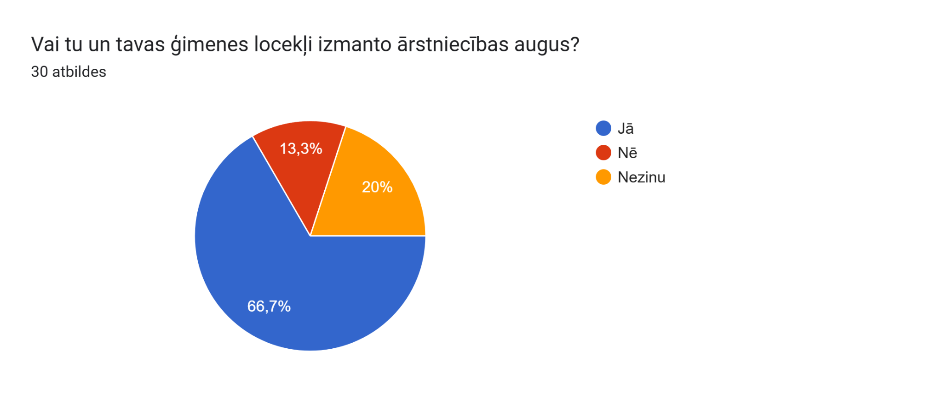

Slide 7
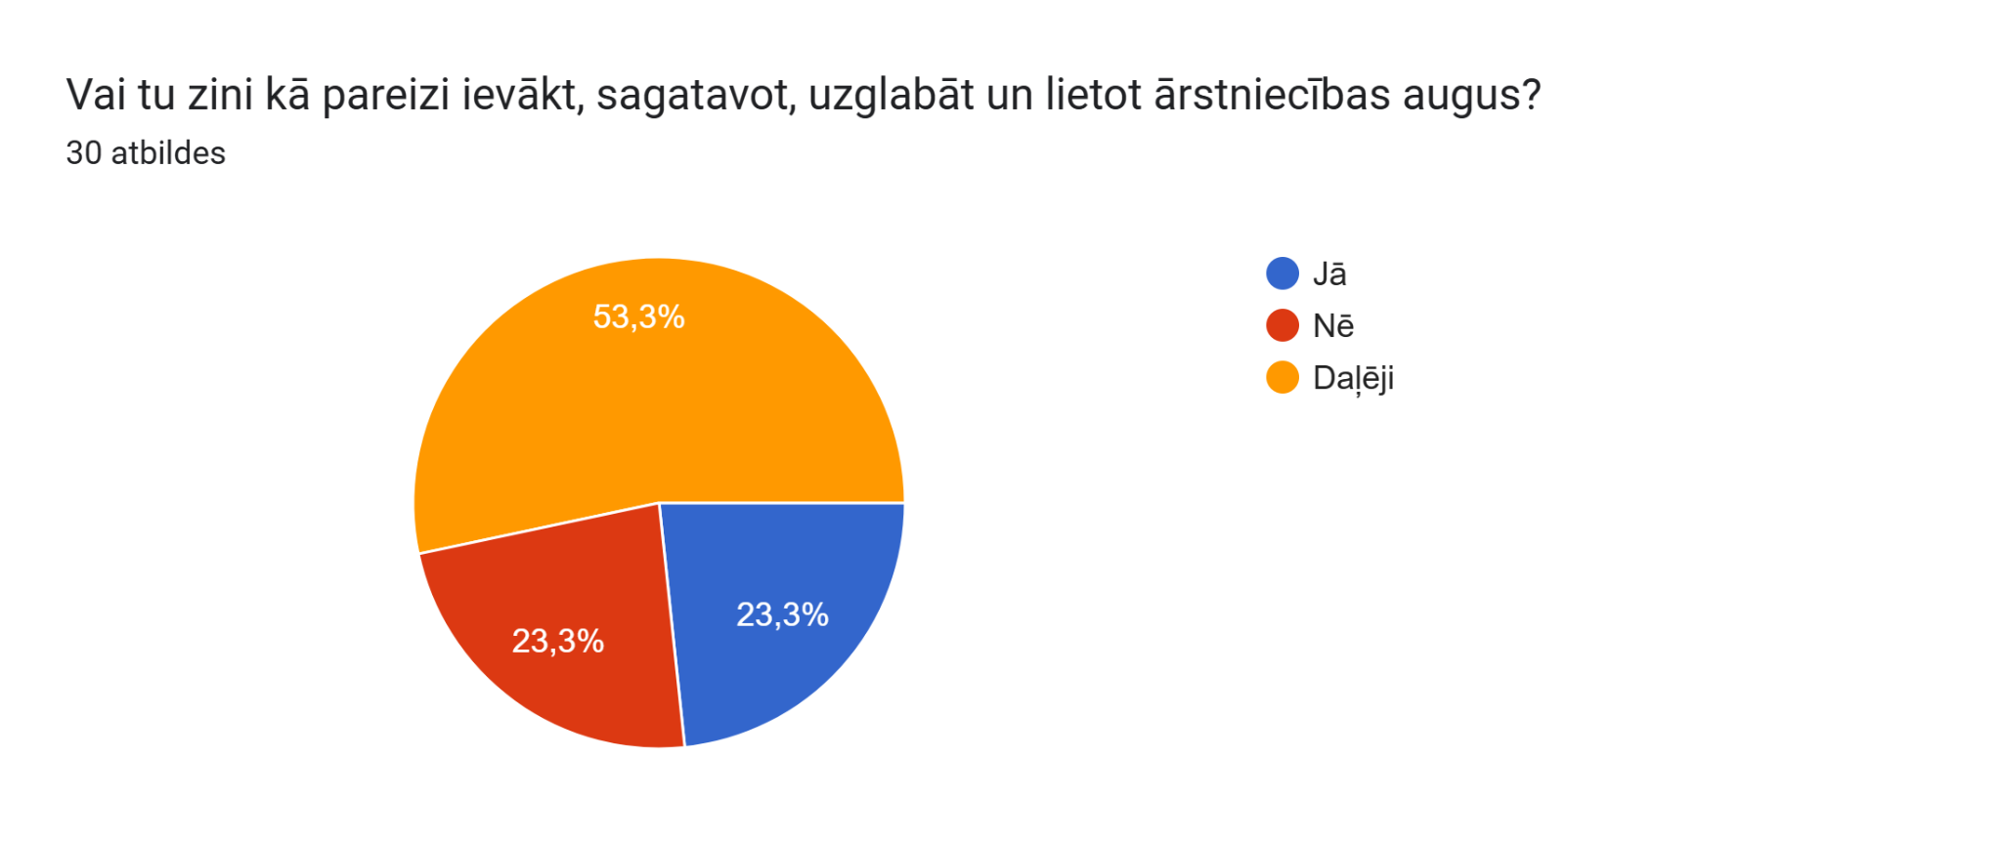

Slide 8
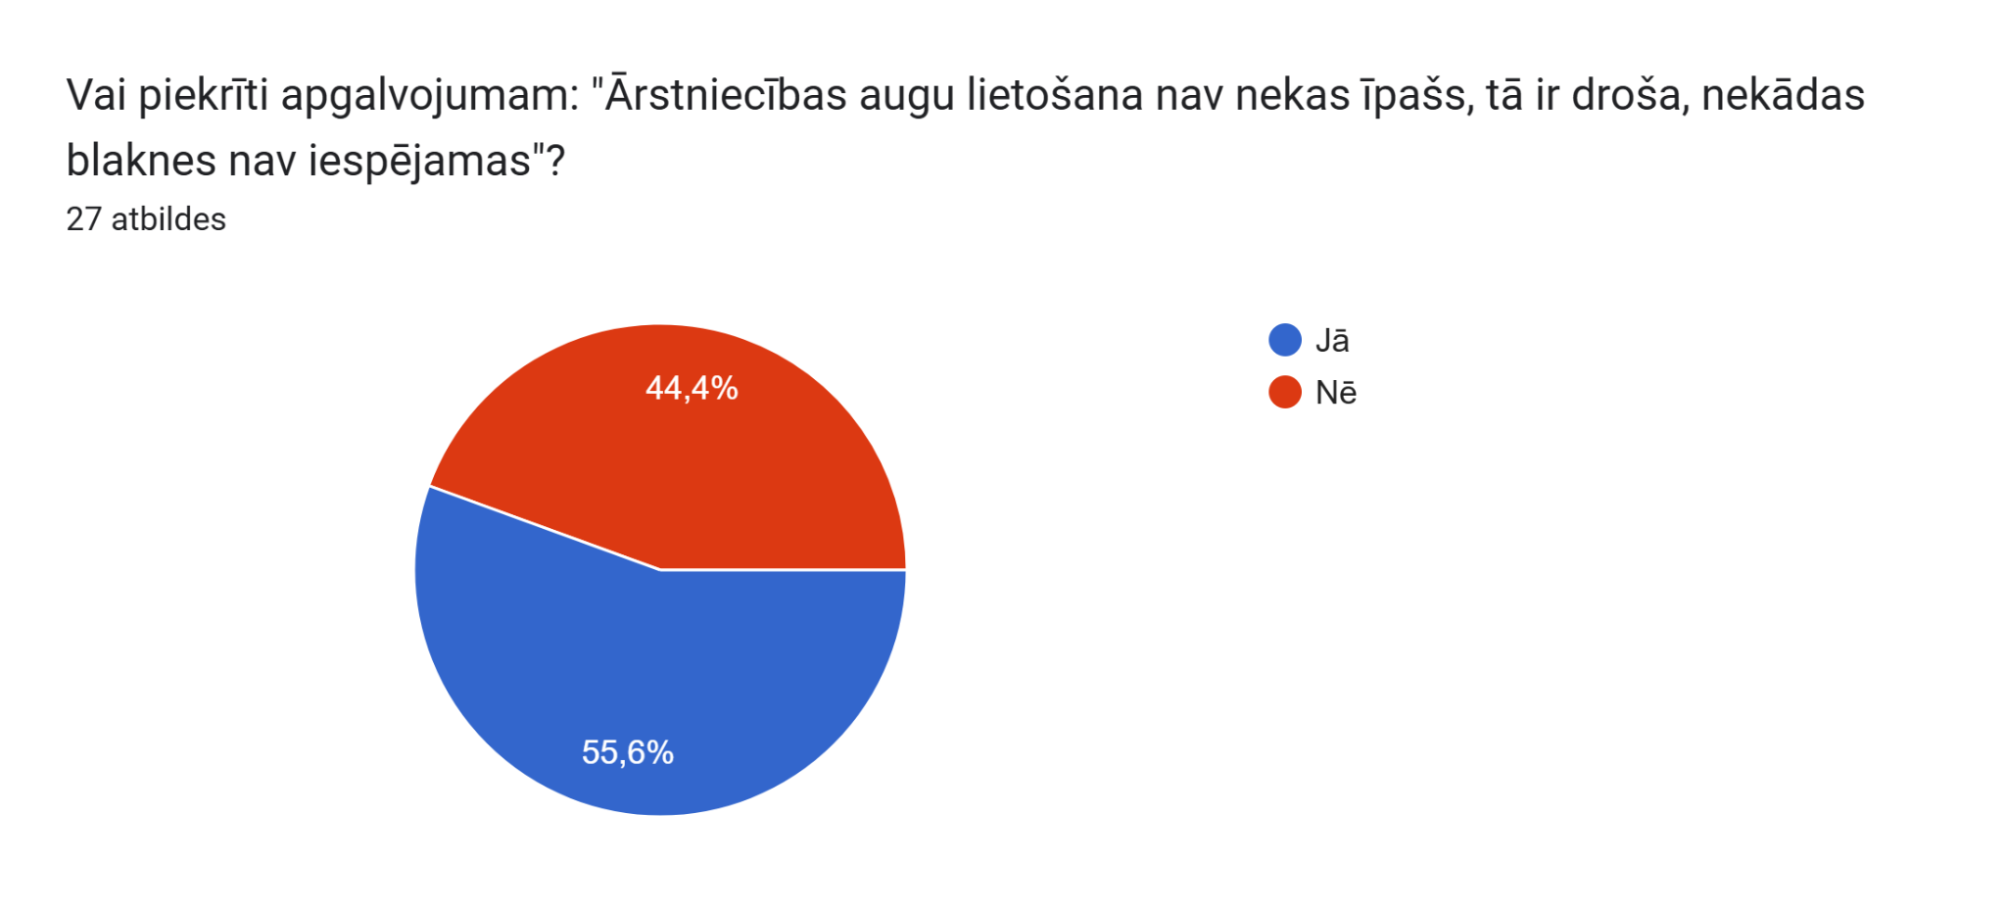

Slide 9
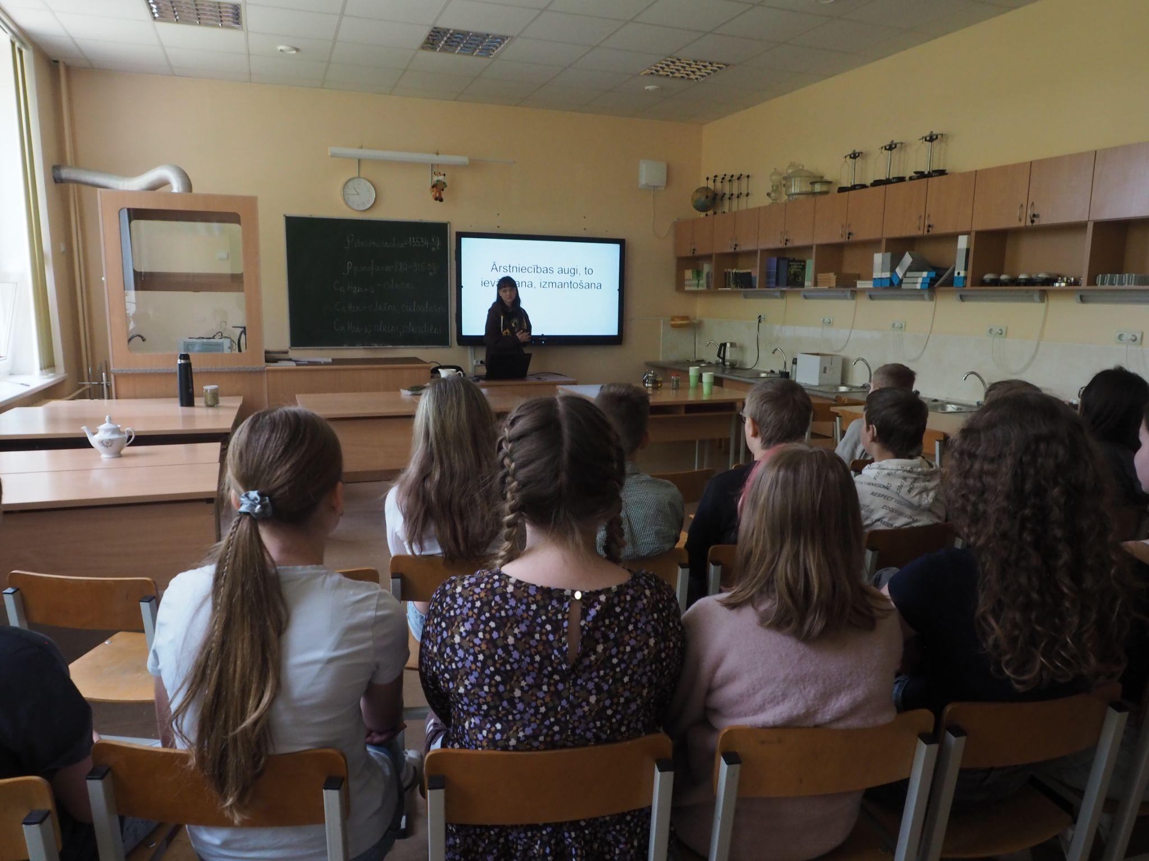
Nodarbība
Nodarbības mērķis: izglītot skolēnus par ārstniecības augiem, ieinteresēt skolēnus ārstniecības augu lietošanā.

Slide 10
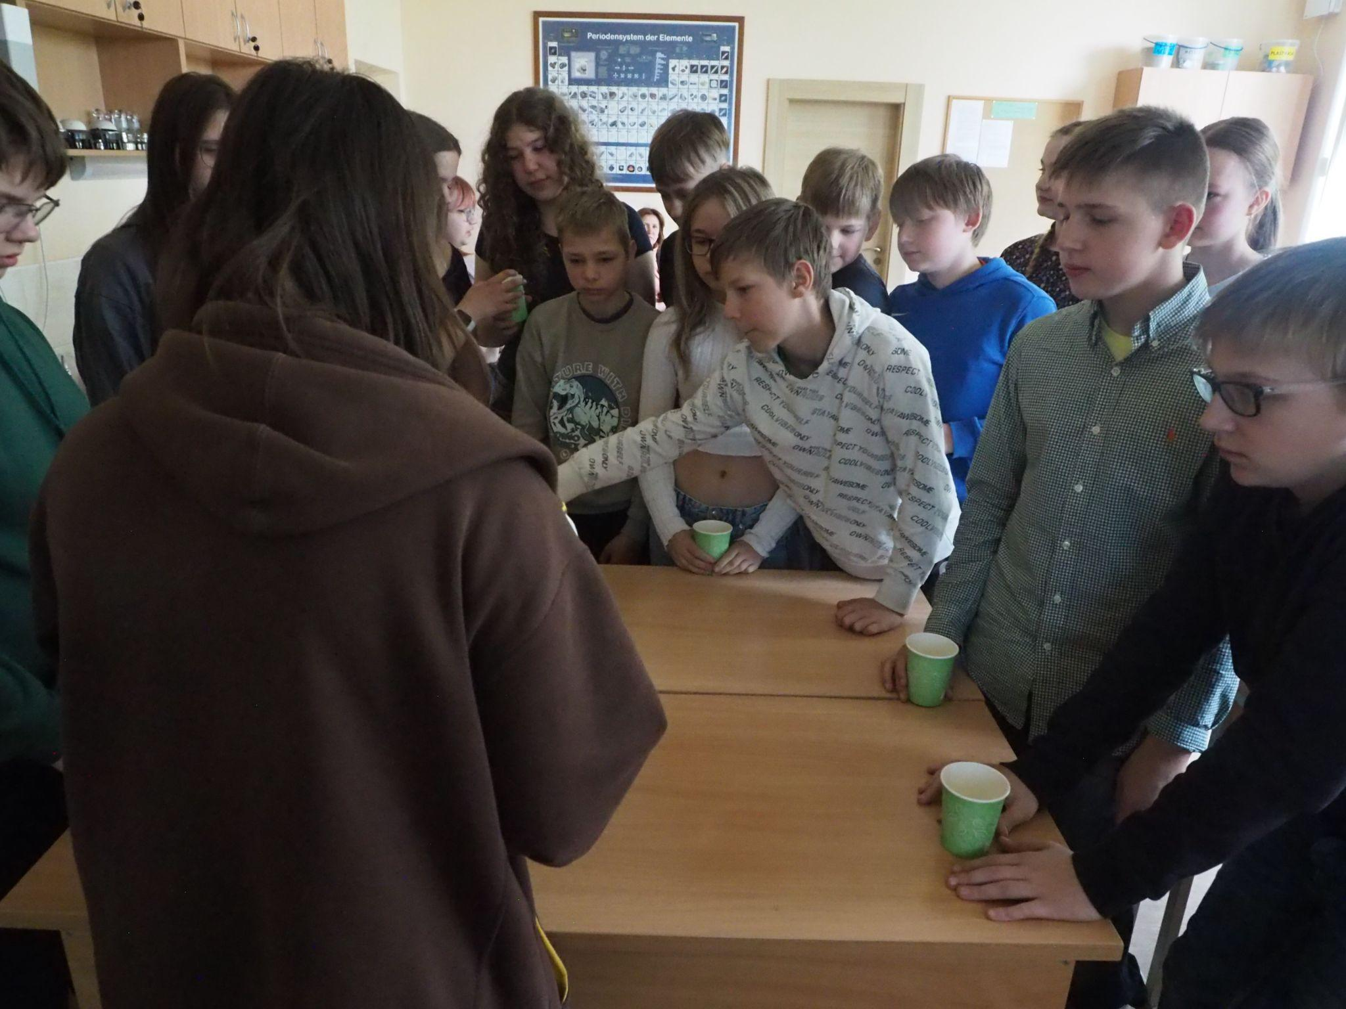
Tēju degustācija
Izvēlētie augi: piparmētras, kumelītes, pelašķis, vērmele.

Slide 11
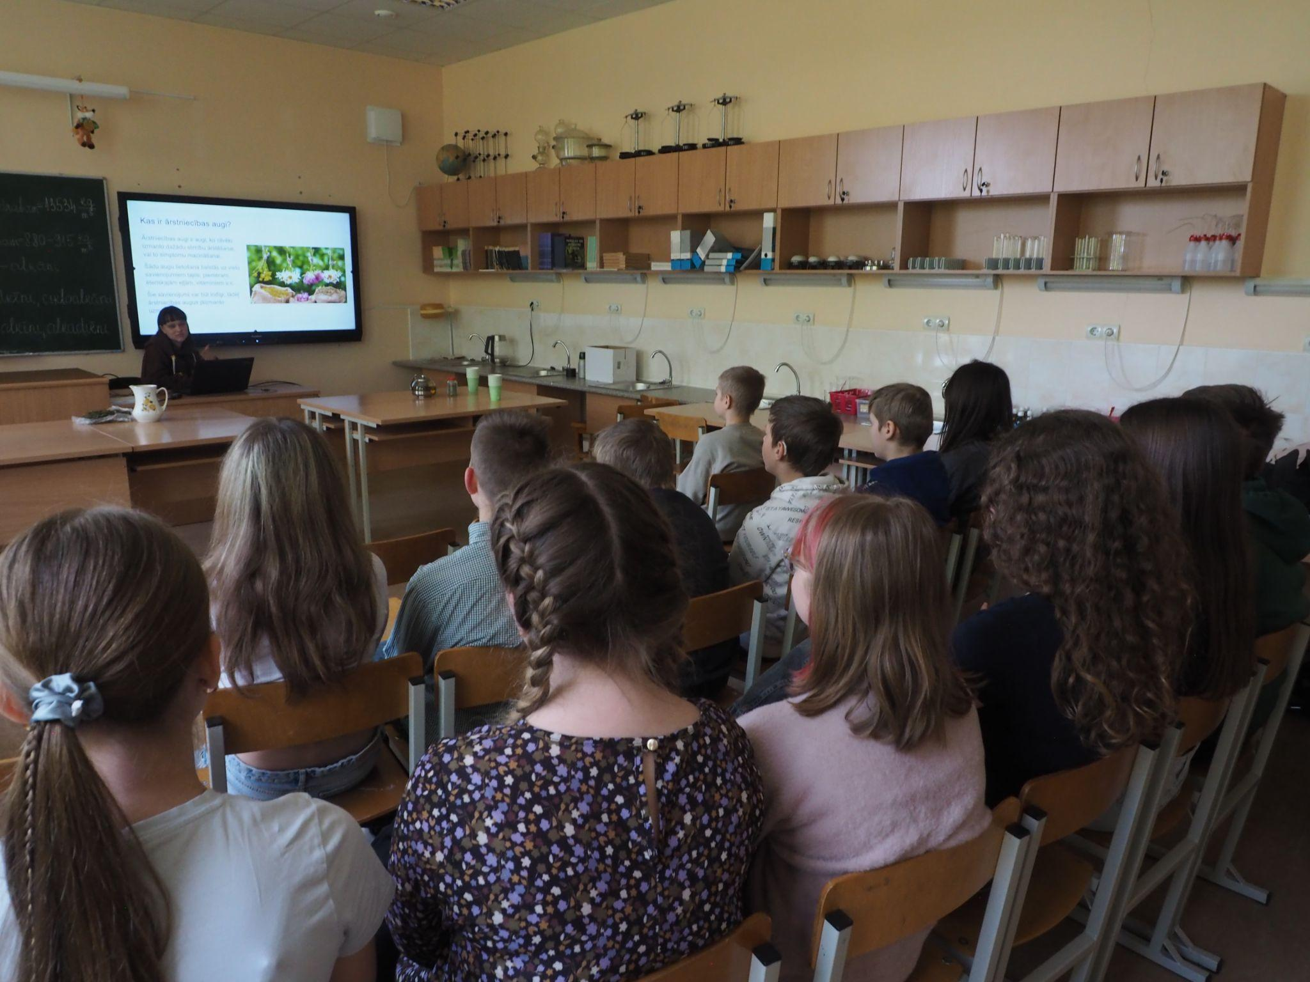
Prezentācija
Prezentacijas mērķis: paskaidrot, kas ir ārstniecības augi, kā tos ievākt, izmantot un uzglabāt, sniegt īsu informāciju par 4 izvēlētiem ārstniecības augiem.

Slide 12
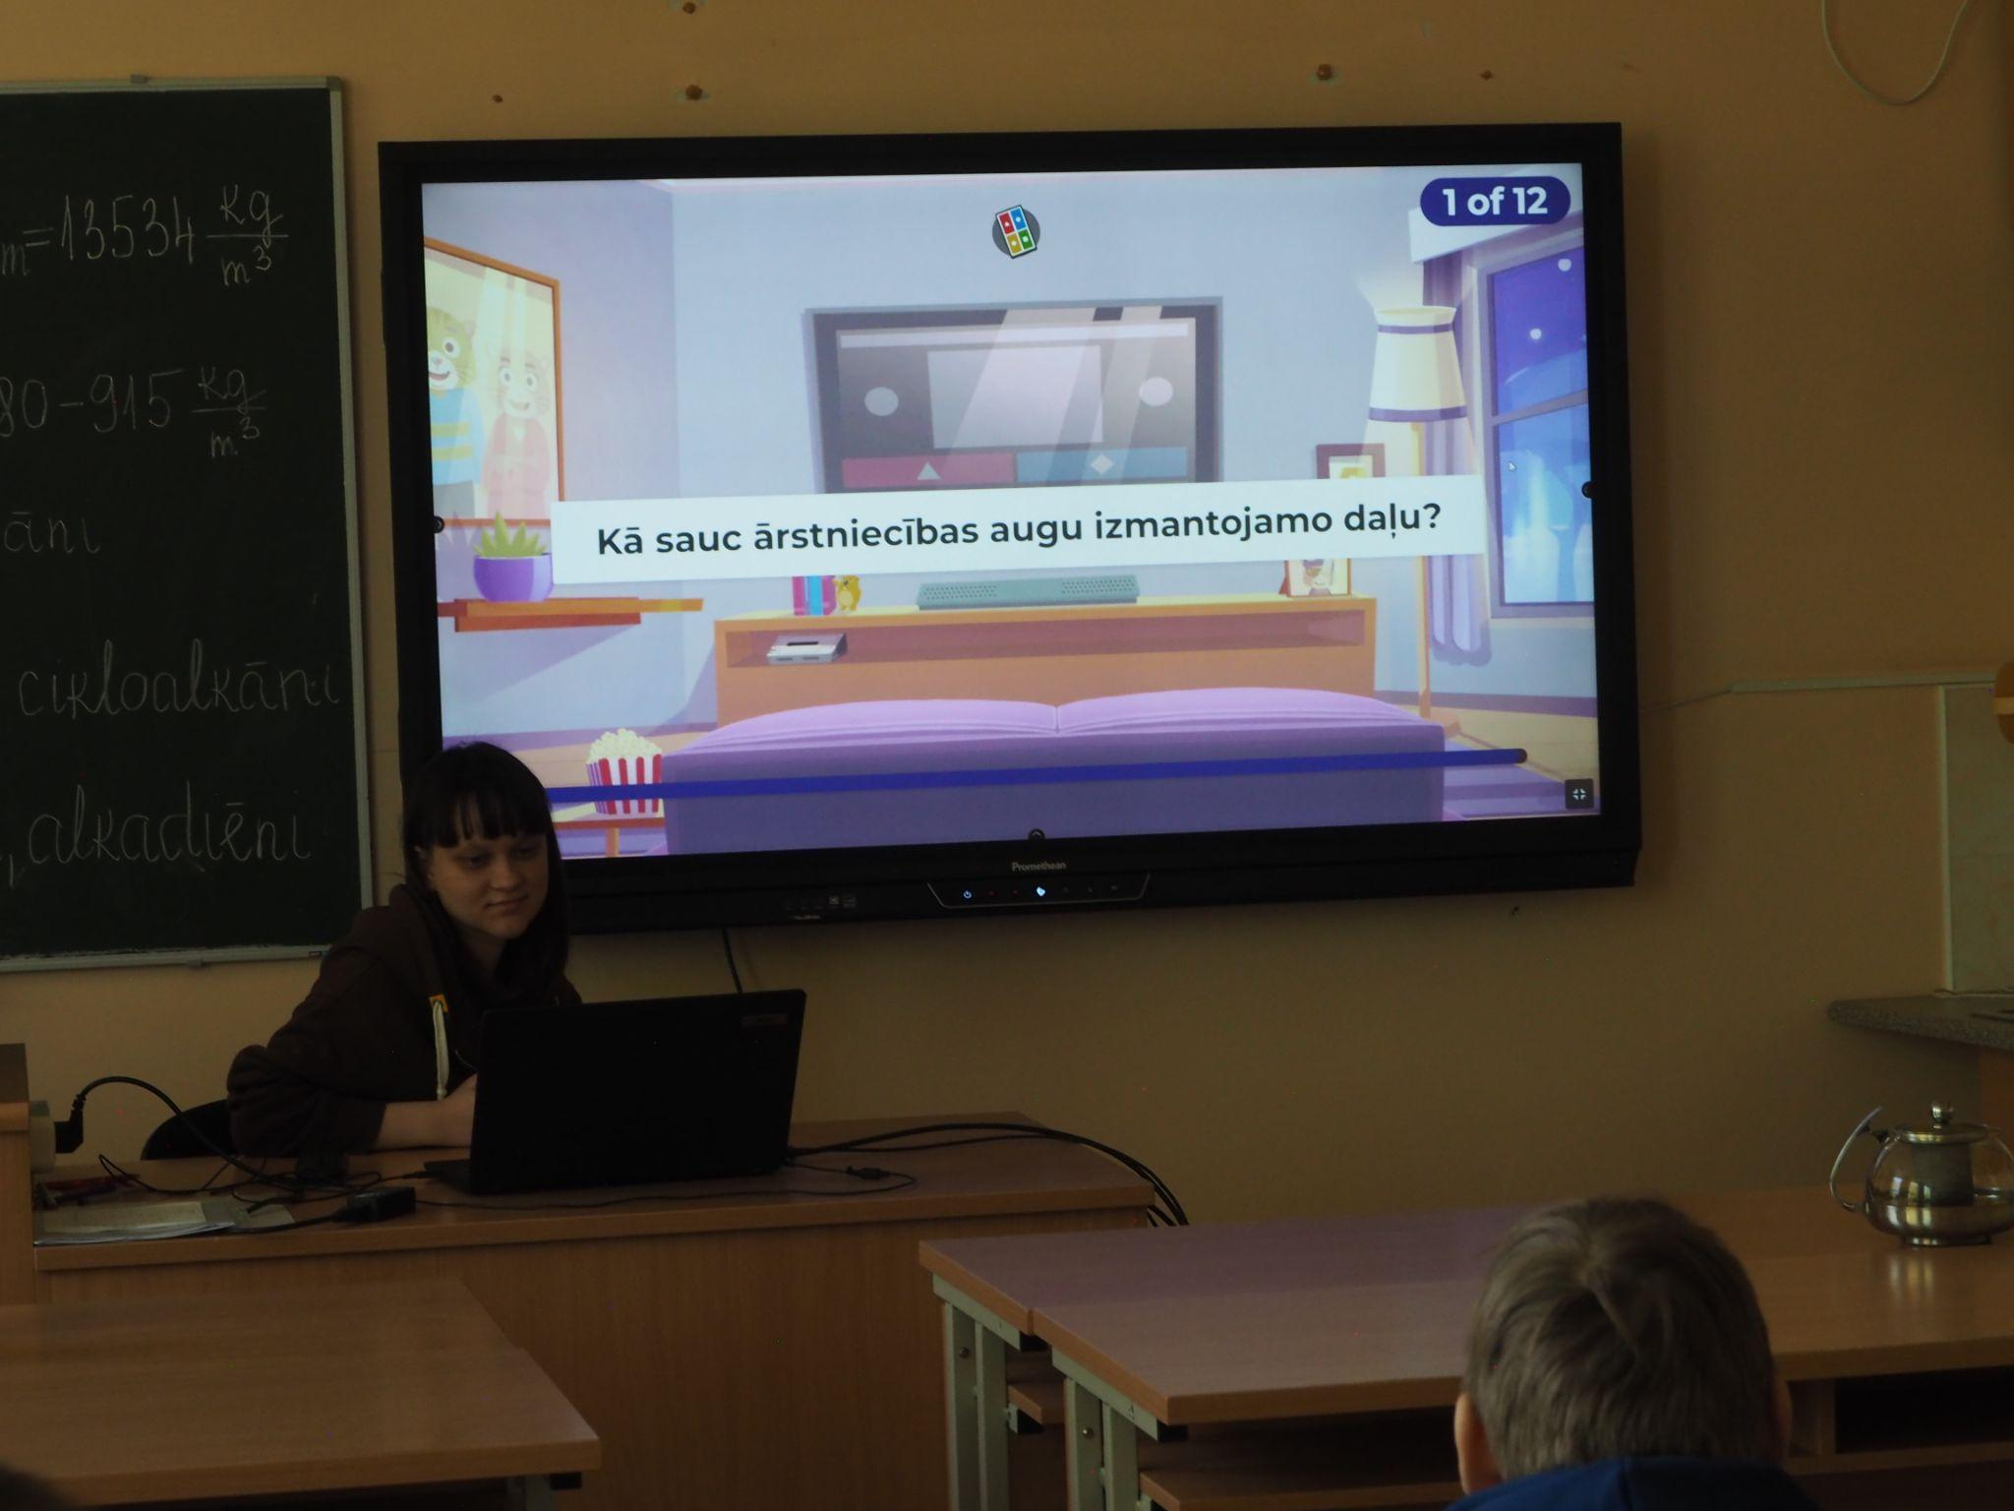
Spēle
Spēle veidota mājaslapā kahoot.it.
12 jautājumi
Spēles mērķis: piesaistīt skolēnu uzmanību prezentācijai, pārbaudīt, ko viņi no nodarbības ir ieguvuši.

Slide 13
Secinājumi
Skolēni aktīvi iesaistījās, nodarbība bija izdevusies
Tika piesaistīta speciāliste, taču nespēju piesaistīt sponsorus.
Orģinālais plāns tika daudz izmainīts.

